Slide 1

第五章
第五章
大数定律与中心极限定理
§5.1 大数定律
§5.2 中心极限定理
（3学时）

Slide 2
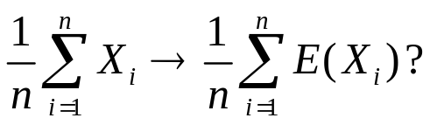
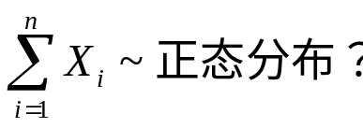
概率论与数理统计是研究随机现象统计规律性的
学科。随机现象的规律性只有在相同的条件下进行大量
重复试验时才能呈现出来，也就说，要从随机现象中去
寻求必然规律，需要研究大量随机现象。
大数定律：研究大量的r.v.的算数平均值在什么条件和
意义下接近于它们的期望的算数平均值？
中心极限定理：研究在什么条件，大量的r.v.之和的概率
分布近似于正态分布？

Slide 3
§5.1 大数定律
在实践中，不仅事件发生的频率具有稳定性，
大量测量值的算术平均值也具有稳定性。这种稳
定性就是本节所要讨论的大数定律的客观背景。

Slide 4
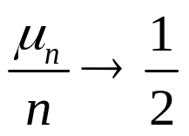


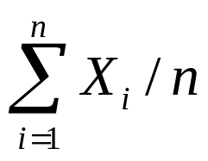

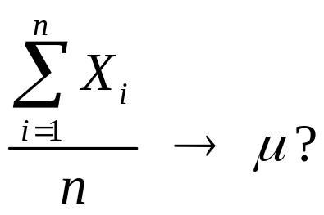
问题1：在投币试验中，在相同条件下重复进行n次，
表示正面出现的次数，那么大量试验后有
问题2：在n重贝努利试验中，用 表示在第i 次试验
A出现的次数，当n充分大时， A发生的频率
是否接近于A在每次试验中发生的概率p 呢？
问题3：对一列随机变量
当n无限增大时，
？

Slide 5
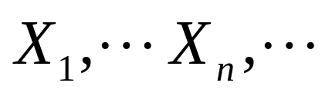
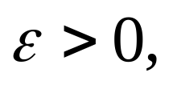
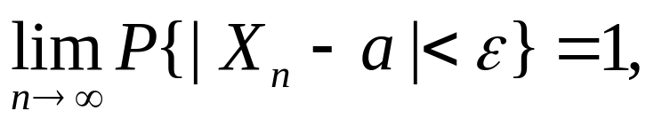
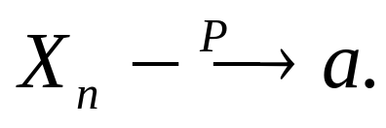
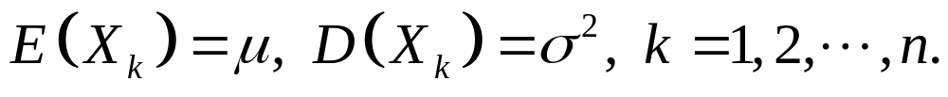
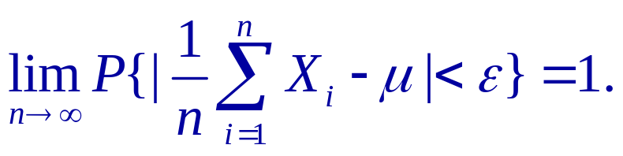

定义1：
设 是一列随机变量，若存在常
数a 使得任意
有
则称
依概率收敛于a，记为
几个常见的大数定律
定理2（切比雪夫大数定律）
设X₁, X₂, …是一列相互独立的随机变量序列，且
则对任意的
有
切比雪夫大数定律给出了平均值稳定性的科学描述.

Slide 6
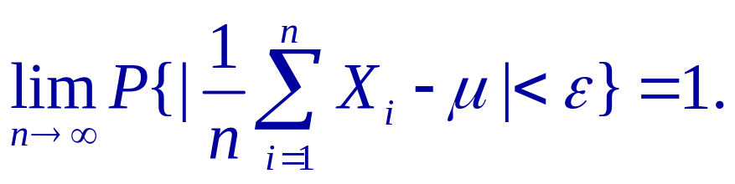
定理3
下面给出的大数定律，要求独立同分布，但不要求随机变量的方差存在。
（辛钦大数定律）
设随机变量序列X₁, X₂, …独立同分布，具有相同的
数学期望E(X_{i})=μ, i=1, 2,…，则对任给ε >0 ，
辛钦大数定律为寻找随机变量的期望值提供了
一条实际可行的途径。

Slide 7
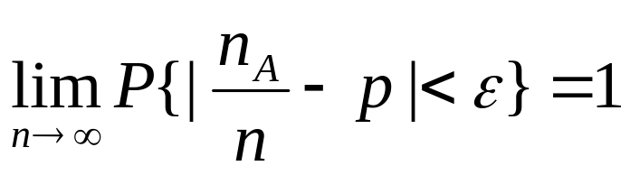
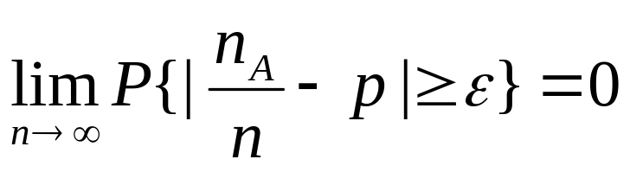
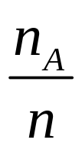
下面给出的贝努里大数定律，是定理3的一种特例.
定理4（贝努里大数定律）
设n_{A}是n重贝努里试验中事件A发生的次数，p是事件
A发生的概率，则对任给的ε>0，有
或
说明：贝努里大数定律表明，当重复试验次数n充分大时，事件A发生的频率 几乎接近于其发生的概率p，即频率的稳定性。

Slide 8
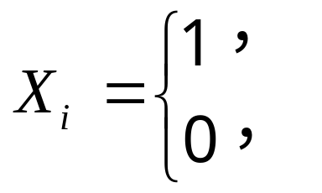
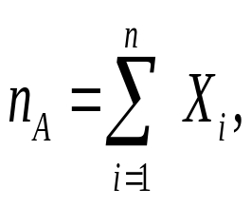
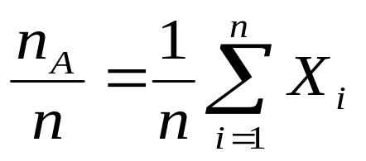
证明：设n_{A}是n重贝努里试验中事件A发生的次数，
p 是事件A发生的概率，引入
第i 次试验A发生；
i=1, 2,…, n；
第i 次试验A不发生.
则
表示事件A发生的频率。
贝努里大数定律提供了通过试验来确定事件概率的方法.

